Slide 1
El Condicional

Slide 2
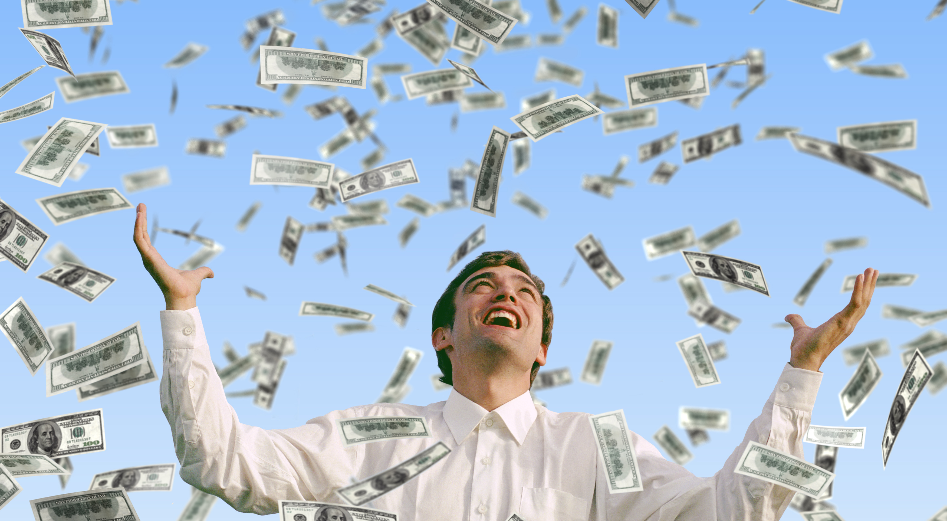
Si ganara la lotería yo…

Slide 3
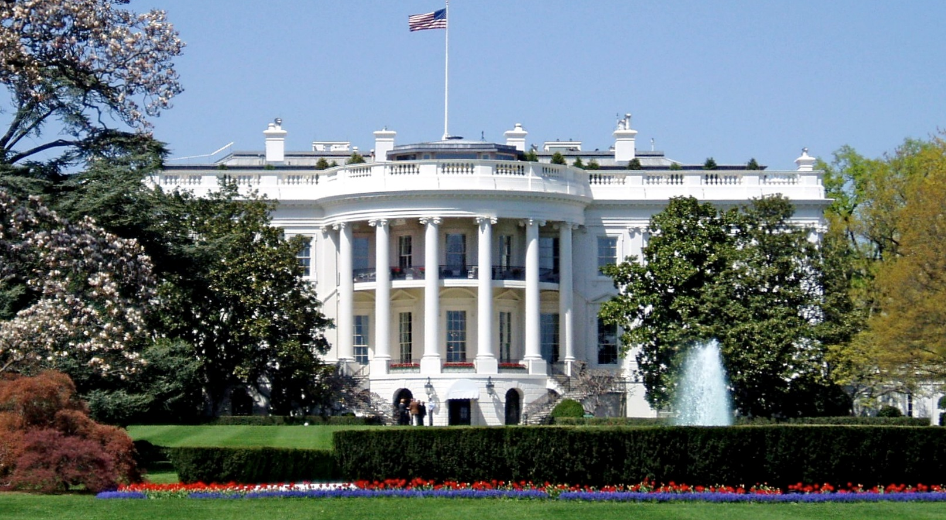
Si fuera el Presidente de los Estados Unidos yo…

Slide 4
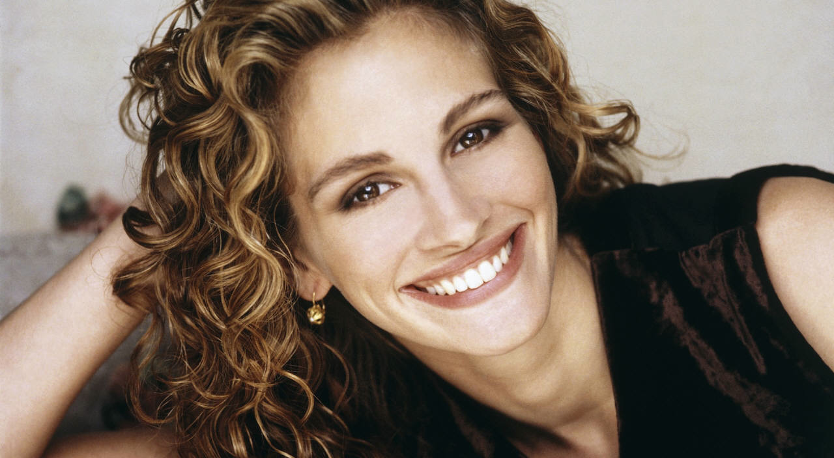
Si pudiera ser un actor yo…

Slide 5
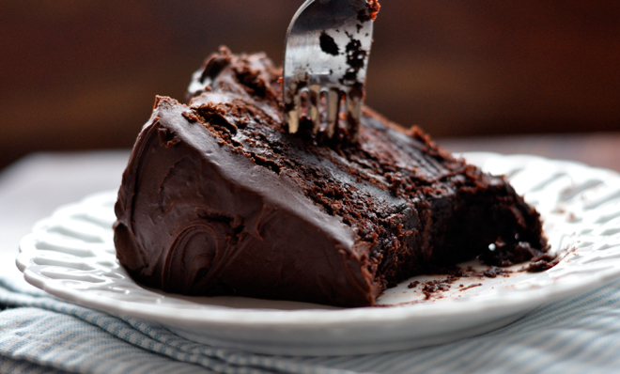
Si la profesora me permitiera comer yo …

Slide 6
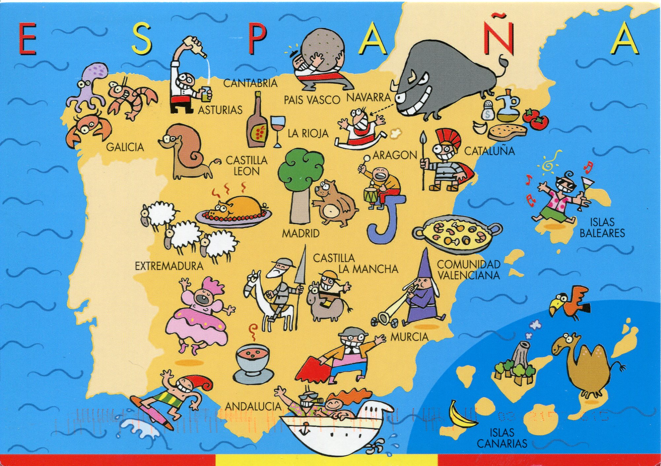
Si pudiera ir a cualquier lugar en este momento yo…

